Slide 1
模型分析和计划
李安

Slide 2
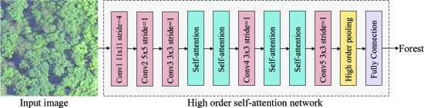
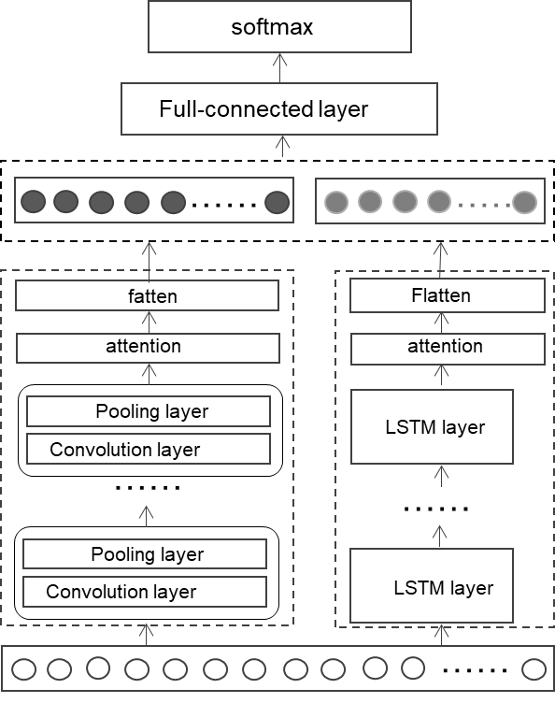
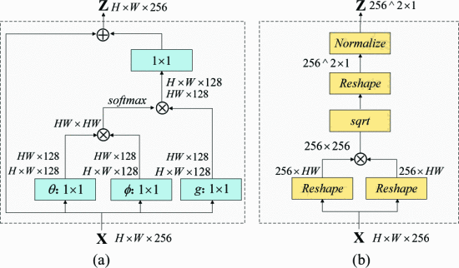
High-Order Self-Attention Network for Remote Sensing Scene Classification，IGARSS,2019

Slide 3
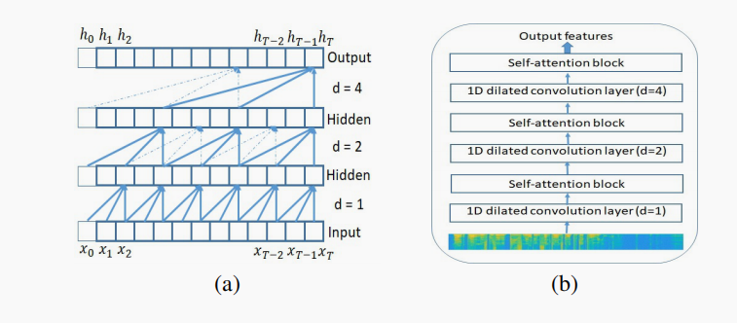
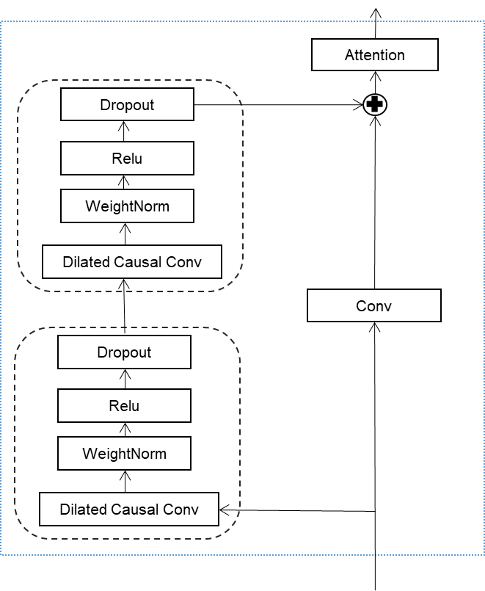
IMPROVING AUDIO ANOMALIES RECOGNITION USING TEMPORAL CONVOLUTIONALATTENTION NETWOR， ICASSP，2020.10.21

Slide 4
Self-attention Aligner: A Latency-control End-to-end Model for ASR Using Self-attention Network and Chunk-hopping
2019-05,ICASSP
背景：
1、Self-attention network在各种NLP任务中具有替代递归神经网络（RNN）的潜力。
2、对于自动语音识别（ASR）任务，需要处理更长的语音序列并可能具有在线识别要求，本文研究是否可以成为解决此问题模型中RNN的良好替代品。
3、本文提出了一种无RNN的端到端模型：self-attention aligner（SAA），该模型将self-attention networks应用于 simplified recurrent neural aligner（RNA）框架。
4、本文还提出了一种 chunk-hopping mechanism，该机制使SAA模型能够在分段的帧数据块上进行编码，以支持在线识别。

Slide 5
Self-attention Aligner: A Latency-control End-to-end Model for ASR Using Self-attention Network and Chunk-hopping
2019-05,ICASSP
问题：
1、RNN在capturing acoustic dependencies (acoustic modelling) and recurrently emitting text units (language modelling)中展示了它的顺序建模能力。但是，RNN在经过嘈杂的片段（例如，语音中的长时间沉默或噪声片段）后，可能会生成“confusing”的内部状态（内存）。此外，RNN的顺序性质导致并行度低和计算速度慢。
2、Self-attention network通过计算成对的attention权重捕获序列的位置相关性，该权重可能很小，从而绕过无关的（例如，嘈杂的）位置，因此可以更有效地利用相关的上下文信息。此外，Self-attention network以完全前馈的方式进行建模，从而提供高度可并行化的计算。这些优势使其成为RNN的潜在替代方案。

Slide 6
Self-attention Aligner: A Latency-control End-to-end Model for ASR Using Self-attention Network and Chunk-hopping
2019-05,ICASSP
问题：
3、语音序列通常包含数百个甚至超过一千个帧，目前尚不清楚Self-attention network如何在如此长的范围内更好地编码。
4、Self-attention network以自动回归的方式解码输出单元，尚不清楚它是否可以有效地与类似CTC的对齐方式或额外的语言模型（LM）结合使用。
5、Self-attention network通过将所有成对的位置按顺序关联起来进行计算，这意味着首先需要获得全部话语，从而给在线识别带来了困难。

Slide 7
Self-attention Aligner: A Latency-control End-to-end Model for ASR Using Self-attention Network and Chunk-hopping
2019-05,ICASSP
贡献：
1、构造了仅依赖于Self-attention和浅层卷积网络的编码器。Self-attention network与front-end strided convolutions，为语音发音提供有效的时间下采样。在HKUST数据集上，相对字符错误率（CER）降低了5.5％，这证明了我们的编码器比强大的基于RNN的编码器优越。
2、提出了一种self-attention decoder，它以自动回归的方式发出输出单元。与基于CTC的对齐方式相比，它效果很好，与基于RNN的解码器相比，CER降低了2.4％。
3、将encoder和decoder结合起来进行端到端训练，并将集成模型称为self-attention aligner（SAA）。我们发现SAA模型在两个普通话ASR数据集上表现出竞争力。而且，在与self-attention network LM联合训练之后，它可以获得进一步的性能优势。
4、提出了一种chunk-hopping mechanism，该机制使SAA支持在线语音识别。结果表明，组块跳跃使SAA模型的相对CER降级仅为2.5％，延迟为320ms，从而增加了SAA模型的应用场景的多样性。

Slide 8
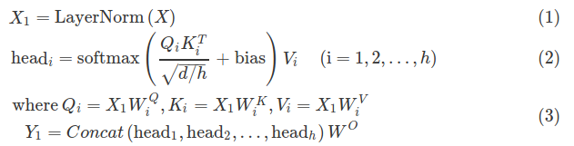

Self-attention Aligner: A Latency-control End-to-end Model for ASR Using Self-attention Network and Chunk-hopping
2019-05,ICASSP
SELF-ATTENTION NETWORK(SAN)
1.multi head self-attention
the proximity bias: −log(1 + a)
2.position-wise feed-forward network.
3.the layer normalization, dropout and residual connection in the SAN are also introduced for effective training.

Slide 9
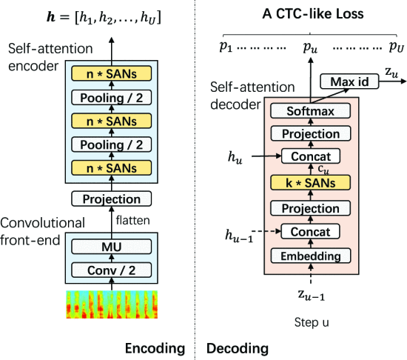
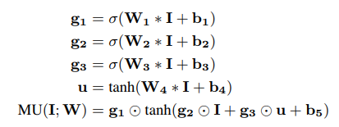
Self-attention Aligner: A Latency-control End-to-end Model for ASR Using Self-attention Network and Chunk-hopping
2019-05,ICASSP
Self-attention Aligner:encoder
1、shallow convolutional networks
利用strided convolutional layer提供平移不变性，同时将序列长度减半，并使用乘法单元（MU）进一步捕获可分辨的声音细节。
2、self-attention encoder
encoder由堆叠的自我注意网络（SAN）组成。由于SAN中的邻近偏差已提供了相对位置信息，因此我们放弃了正弦位置编码。此外，在堆叠的SAN之间，我们放置pooling进行下采样，其动机主要有两个方面：（1）鼓励在不同的时间分辨率下进行有效编码。 （2）它进一步缩短了声音表示的长度，从而促进了解码中更快的对准。在整个编码之后，获得声学表示h =（h1，…，hu，…，hU）。

Slide 10
Self-attention Aligner: A Latency-control End-to-end Model for ASR Using Self-attention Network and Chunk-hopping
2019-05,ICASSP
Self-attention Aligner:decoder
decoder也使用堆叠式SAN进行计算。
与encoder不同，decoder中的SAN以auto-regressive 的方式进行计算。在step u中，我们缓存所有头部计算出的self-attention状态Ki，Vi，用于以后位置的依赖性建模。另外，为了在解码中充分利用声学信息，我们将hu-1与先前预测标签zu-1的嵌入连接起来作为自注意解码器的输入。除此之外，我们还将hu与SAN的输出连接起来，并投影到大小为L+1的对数中，其中L表示实际输出标签的数量，而多余的一个表示空白标签，用于将声音输出到文字对齐。

Slide 11

Self-attention Aligner: A Latency-control End-to-end Model for ASR Using Self-attention Network and Chunk-hopping
2019-05,ICASSP
Self-attention Aligner:alignment mechanism
alignment mechanism旨在在声学表示h =（h1，...，hu，…，hU）与目标序列y =（y1，...， yn，……，yN）。在这里，我们利用简化的RNA比对机制，其条件分布p（z | h）= ∏_{u}p（zu | z_{u-1}，h），其中z_{u-1}是前一步中具有最大概率的标记。这种机制简化了RNA解码器的计算，同时在训练和推理过程中保持了计算的一致性。要最小化的损失函数的计算公式为：

Slide 12
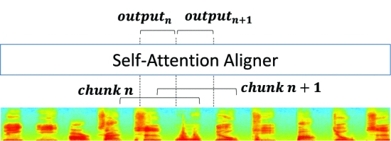
Self-attention Aligner: A Latency-control End-to-end Model for ASR Using Self-attention Network and Chunk-hopping
2019-05,ICASSP
Chunk-hopping Mechanisms
chunk-hopping mechanism, which enables the SAA通过对分段的帧块进行顺序编码来支持在线识别。
每个chunk包含三个部分：其中一个是 current part，其输出用作该chunk的输出。另外两个部分是past, future part，它们提供了计算当前部分的上下文
在计算了一个chunk之后，将生成一个hopping以识别下一个chunk，并且该hopping的大小等于每个块中当前部分的大小。在计算开始和结束块时，填充零以使它们起作用。

Slide 13
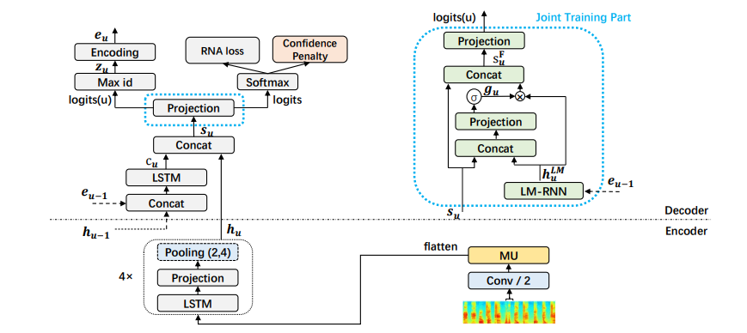
Self-attention Aligner: A Latency-control End-to-end Model for ASR Using Self-attention Network and Chunk-hopping
2019-05,ICASSP
Experiments:baseline

Slide 14
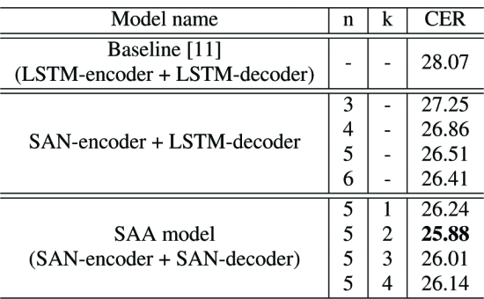

Self-attention Aligner: A Latency-control End-to-end Model for ASR Using Self-attention Network and Chunk-hopping
2019-05,ICASSP
Experiments:baseline result
n表示encoder下的SAN数，k表示decoder中的SAN数
character error rate (CER)

Slide 15
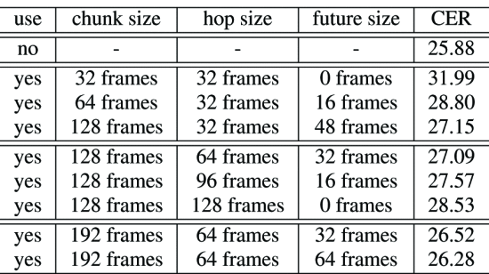
Self-attention Aligner: A Latency-control End-to-end Model for ASR Using Self-attention Network and Chunk-hopping
2019-05,ICASSP
Experiments:
1、定hopsize
2、定chunk size, 找合适的hopsize
3、分析future size

Slide 16
计划
11月和12月实验内容（8周)：
1周：再调研attention在时序数据上的最新方法及其对应代码；
2-3周：向自己现有模型里面进行attention的嵌套；
4周：丰富基础模型；
5周：再增加1-2个数据集跑实验；
6周：分析实验结果，并对实验结果及其过程参数等进行图表展示；
7-8周：如果前面进行顺利，采用Interpreting Deep Neural Networks for Single-Lead ECG Arrhythmia Classification中的方法做简单的模型可解释性；

Slide 17
THANK YOU

